Slide 1


卫健联盟大学部 你好，新朋友❤️
HYGIENE HEROES
CHINA¹
2023年
注：1. Hygiene Heroes China即卫健联盟

Slide 2
入职培训议程
会议概览
1. 自我介绍
2. 团队分工
3. 项目计划
4. 工作模式+期待

Slide 3
自我介绍
1. 你是谁：
姓名
学校
专业
兴趣爱好
&其他任何你想分享的 ；）
欢迎大家加入团队！
请先介绍一下自己吧 ☺
2. 选择以下一个（或多个）回答:
最近一件最开心的事情是什么？
今年有什么想要完成的小心愿吗？
关于的最奇怪的一件事是什么？
你吃火锅的必点菜品是什么？

Slide 4
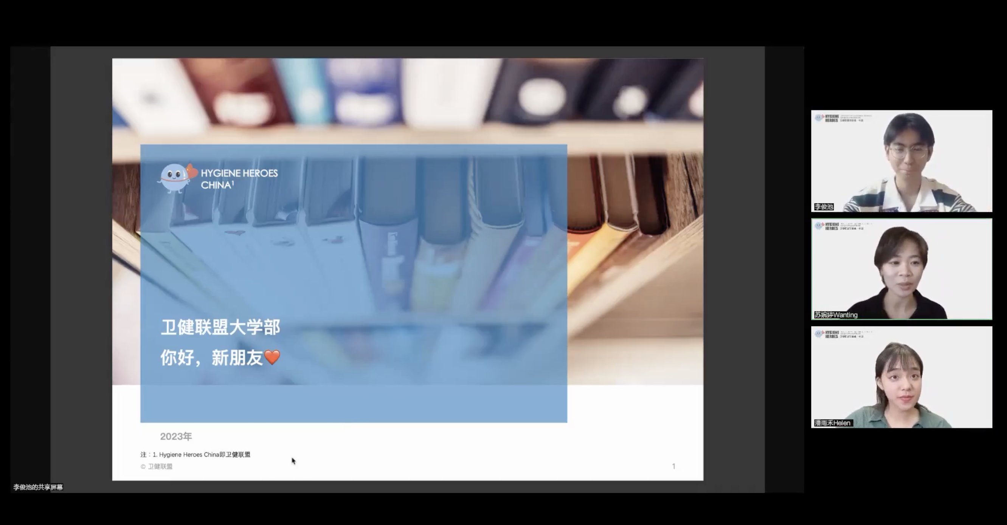
General orientation Q&A
看完我们的General Orientation视频，有什么问题、takeaway或者其他任何想要分享的吗？

Slide 5
团队分工
项目计划
多媒体制作
张珈宁 朱瑛南 喻琼雅 李艾月 潘依晨 余艺
Tech&Media
网页制作
王知言 张馨丹 汪家欣

Slide 6
团队分工
项目计划
课程产品内容研发组
（CDG）
课程内容研发
课程结构设计
教材内容编写
多媒体制作
多媒体设计制作：图片编辑制作，视频剪辑制作
信息/数据可视化：插画、图表…的利用制作
网页制作
网页设计：网页排版，信息展示设计
网页功能制作：网页功能的实现（多媒体播放，互动题目实现…)

Slide 7
First Project 8.28-9.26
项目计划
完成避孕章节的网站交付 to昆杜
1.完成避孕章节的多媒体材料制作：
主要包含避孕套使用图文+小剧场AI视频制作
2.实现网站的流畅使用及交互
主要包含网站整体排版及交互模块+小测试的制作

Slide 8
First Project工作周期
项目计划
WEEK 1本周8.28-9.4 选出组长 熟悉避孕章节demo
（多）制作避孕套的使用方式图文素材&AI视频
(网）熟悉飞稻平台 使用模版完成大致板块排版
WEEK 2 9.4-9.11
（多）完成避孕套的使用方式图文素材 制作避孕方式表格
(网）完成模块标题+目录+概念解析等无交互部分内容填充
WEEK 3 9.11-9.18
（多）AI视频的制作完成
(网）完成制作交互部分内容：小测题，点击查看/切换内容等
WEEK 4 9.18-9.25 初稿提交
（多）其余多媒体内容补充
(网）网页内容及多媒体材料填充
9.26 终稿交付

Slide 9
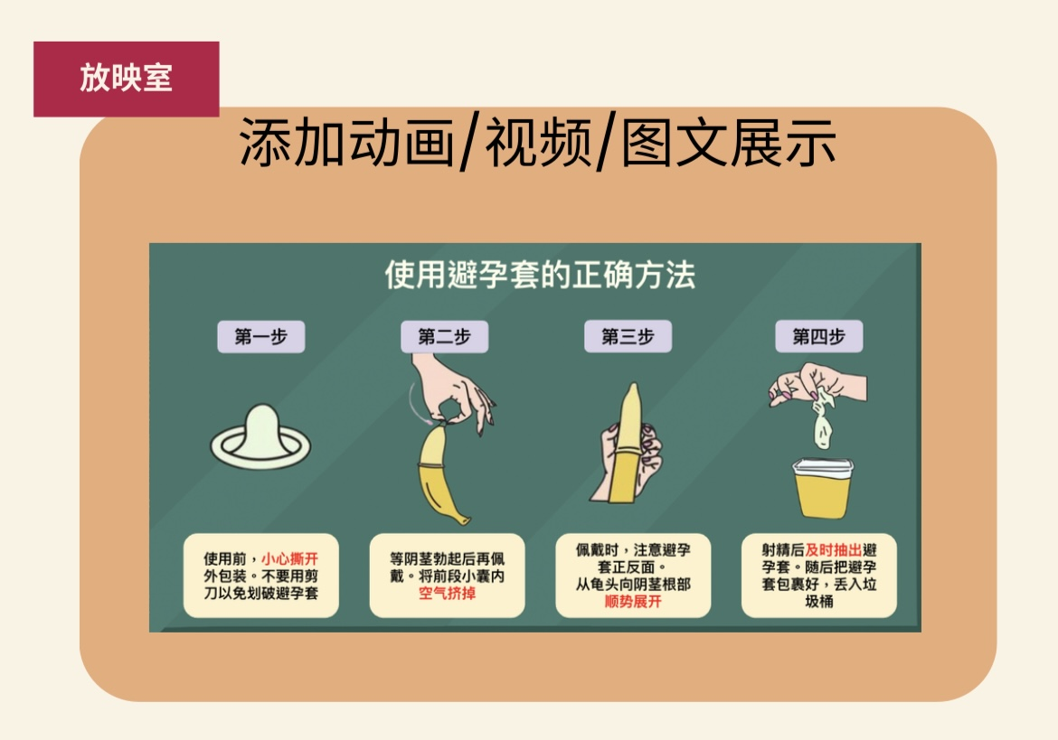
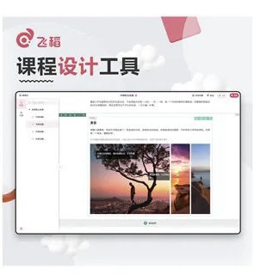
本周任务
项目计划
选出组长：本周五前每个小组选出一名组长负责进行工作上的联络。
将每周小组的进度及时分享给group manager 以及其他小组
必要时代表小组向group manager 及其他小组 寻求帮助与交流
必要时起到协调及带领小组成员的作用
2.多媒体组：制作避孕套的使用方式图文素材
3. 网页组： 熟悉飞稻平台 使用模版完成大致板块排版

Slide 10
来自R&D团队的问候
R&D团队的期待：
关于互动（视频，动画，点击式互动，进度条等）形式和内容都欢迎进行提议，如觉得有必要可以直接修改，你们对此有很大的话语权！不过在进行一些规模较大的修改时希望可以和R&D团队的GM（卢山）进行一轮讨论。
关于内容方面（定义，例子，数据，小测）等也欢迎随时进行提议，如有错别字/表述混乱等问题也可以直接修改，其余修改希望先联系卢山。
对于内容的时间限制，在demo右上角都有写明。总体原则是所有多媒体内容时长之和不要超过原本的设定，因为整个课程的时长有严格的计划。每块内容分配多久可以大家自由发挥！
第一个demo时间紧迫，可能视频方面只来得及做简单小电影/AI视频，之后会有更长的周期让大家充分发挥！短期内预算上可能比较困难:(
如果任何时候需要R&D团队协助请随时提出，我们可以灵活安排进行协助和合作！
欢迎大家加入！！期待和大家一起为中国性教育做出一点贡献！

Slide 11
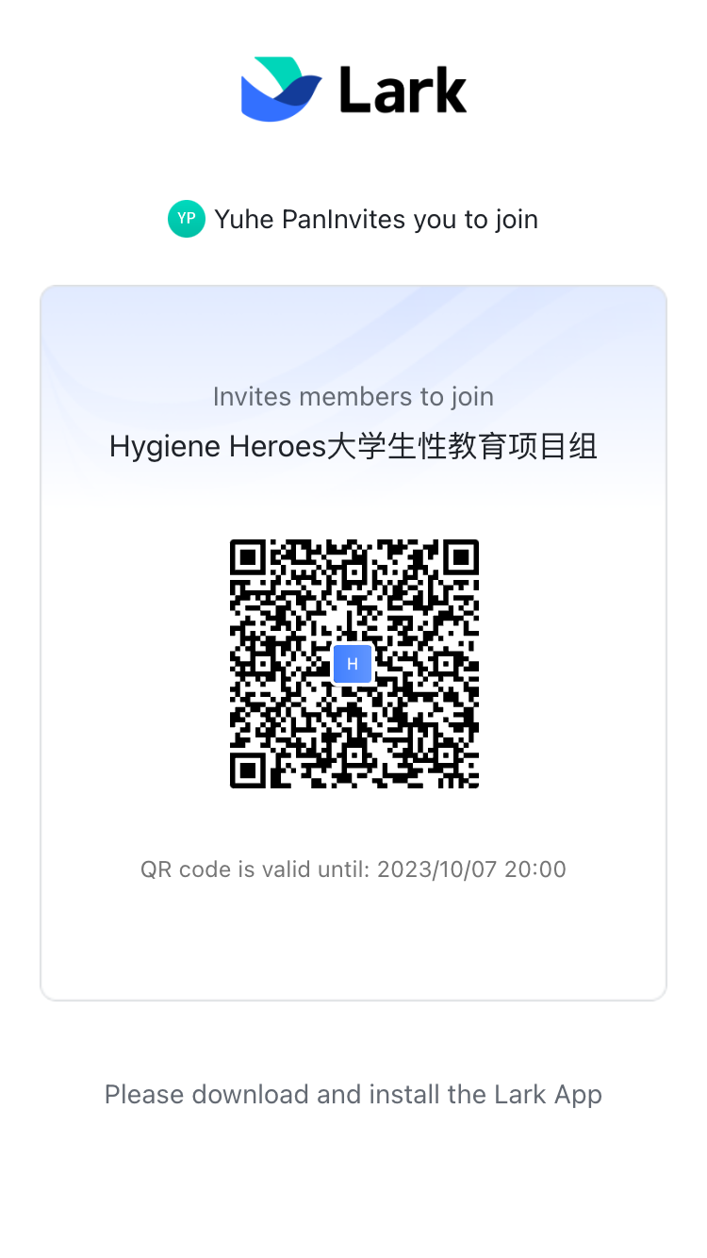
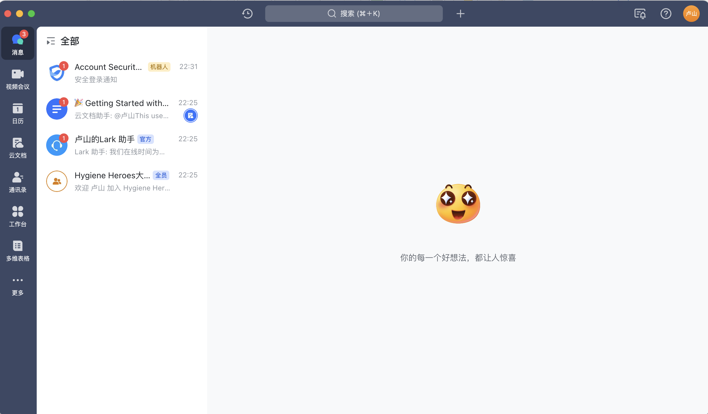
飞书国际版——Lark
工作模式
飞书+腾讯会议
周会
每周一次，约1小时
问候寒暄（分享吐槽）
各小组复盘（过去一周）工作成果
小组间Q&A
展望未来一周工作内容
如偶有出现周会无法进行的情况，由组长向group manager交流工作进度

Slide 12
项目成员在工作中应认真负责，及时沟通，与团队良好协作
工作期待
对项目成员的期待：
认真负责的态度
有主人翁意识，积极思考推进项目工作
不畏困难，对于任何可能性保持开放的态度
清晰及时的沟通
及时回复工作信息
遇到任何困难尽早与团队成员沟通，需要时及时寻求帮助
诚信行事，坦诚交流
良好的团队合作
展现“One Team”的价值观，积极推进组内以及组间交流
给予团队成员信任、尊重和支持
开放包容，若产生矛盾冲突及时沟通解决
Have Fun!!!

Slide 13
本周To Do总结
项目计划
下载飞书国际版Lark, 扫码进入组织 （DDL: 北京时间周二中午12:00）
填写问卷统计常规周会时间 🔗：http://whenisgood.net/bkbtkqb（DDL: 北京时间周二中午12:00）
在下次周会之前完成本周小组工作任务
选出组长：本周五前每个小组选出一名组长负责进行工作上的联络。
多媒体组：制作避孕套的使用方式图文素材
网页组： 熟悉飞稻平台 使用模版完成大致板块排版

Slide 14
我们将如何谈论大学性教育？ 由你们来定！💪
HYGIENE HEROES
CHINA¹
2023年
注：1. Hygiene Heroes China即卫健联盟

